Slide 1
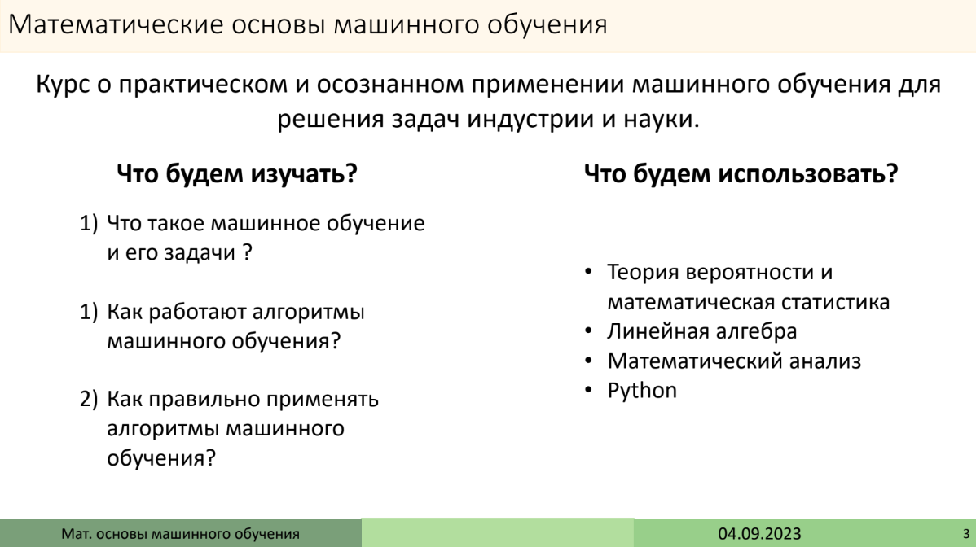
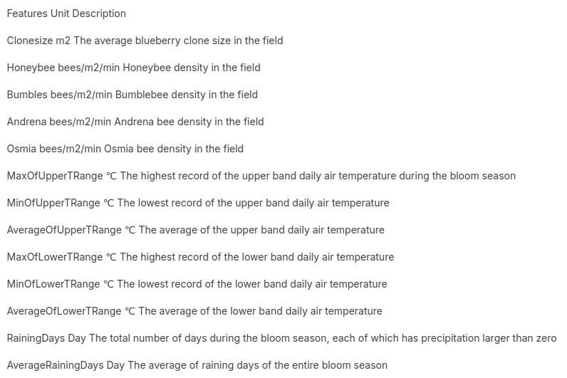
Антипова Наталья, Агарков Артем
17.12.2024
1

Slide 2
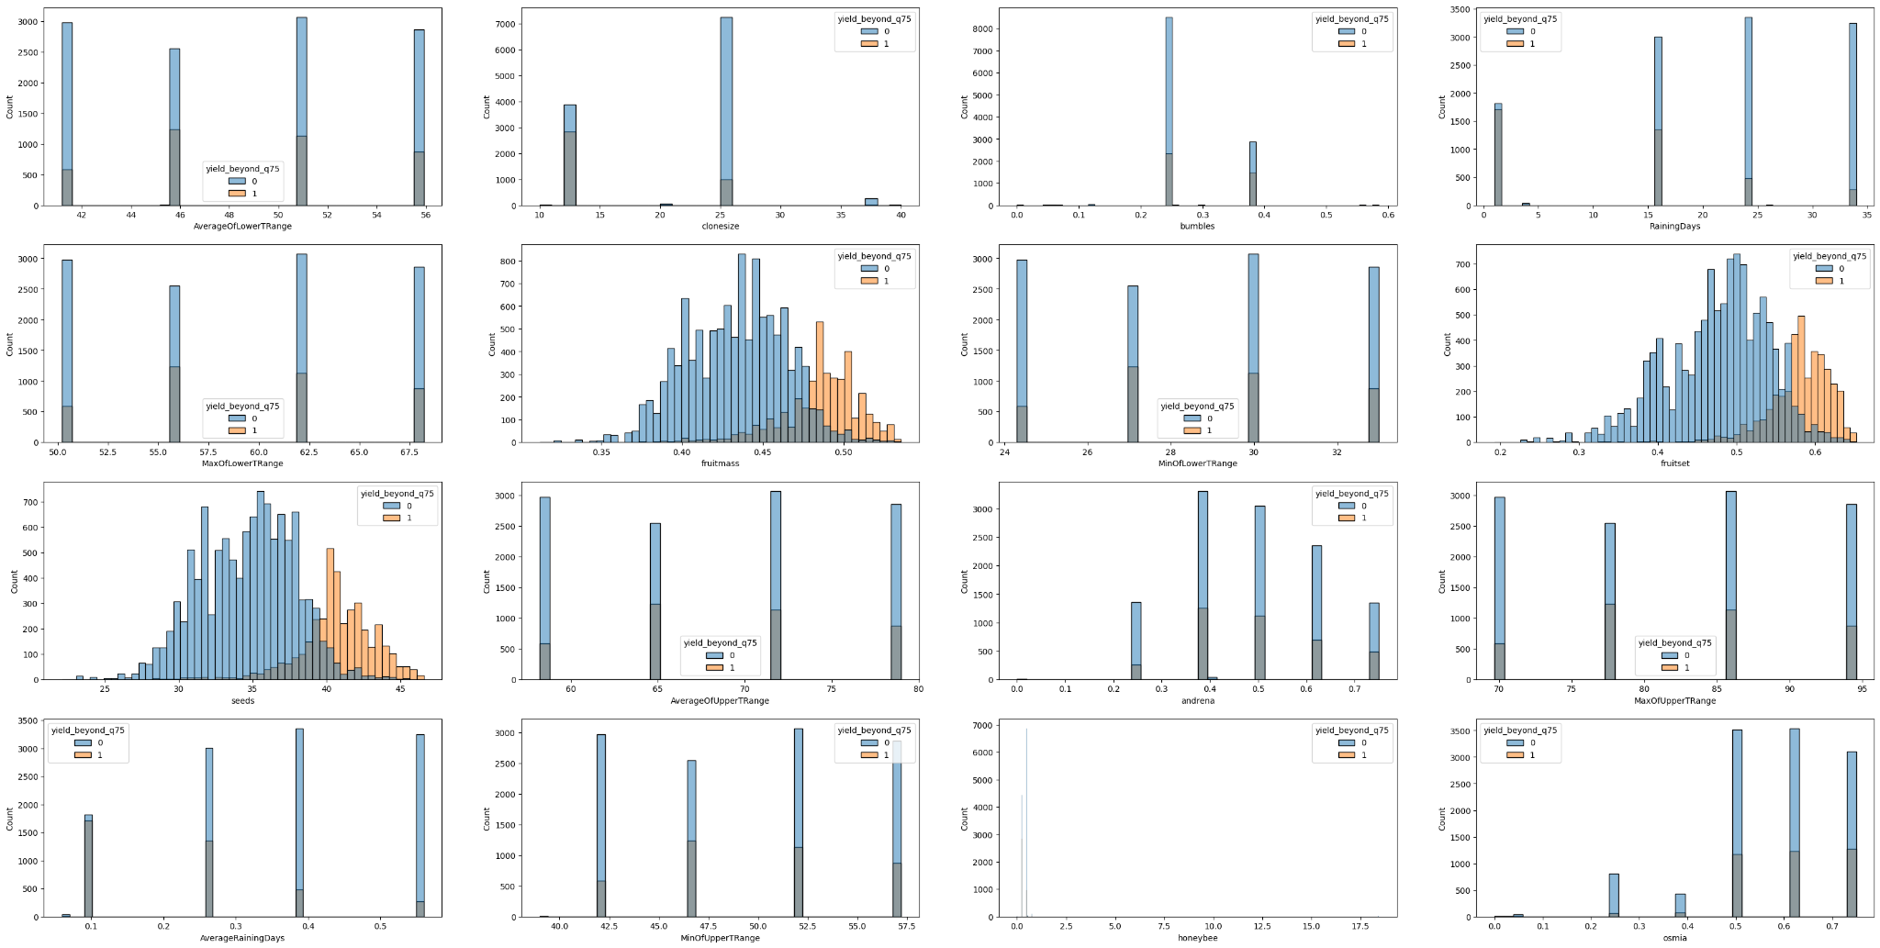
EDA
17.12.2024
2

Slide 3
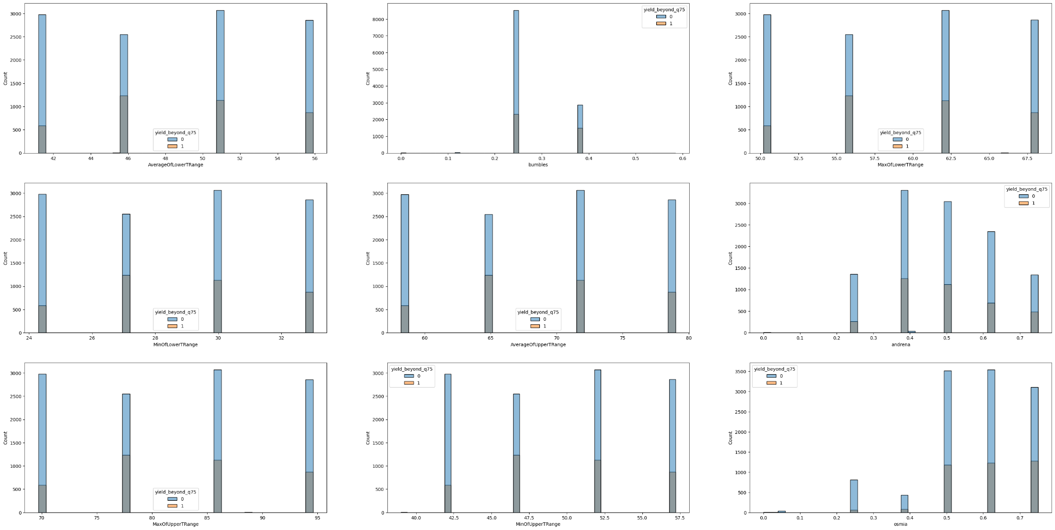
Фичи с низким importance?
17.12.2024
3

Slide 4
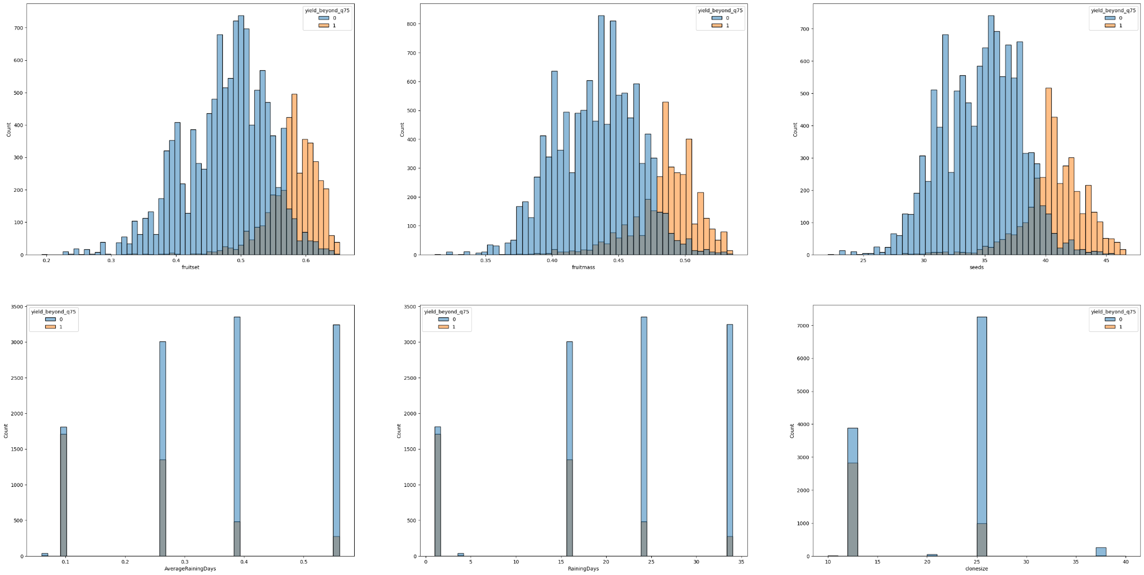
Фичи с высоким importance?
17.12.2024
4

Slide 5
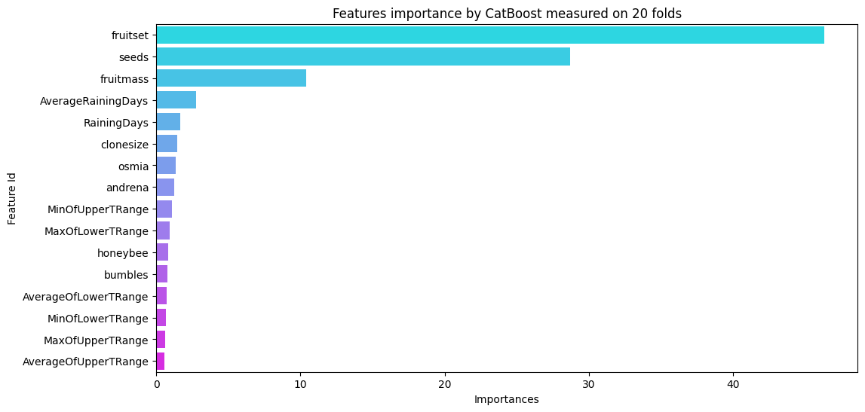
Актуальный importance: CatBoost
17.12.2024
5

Slide 6
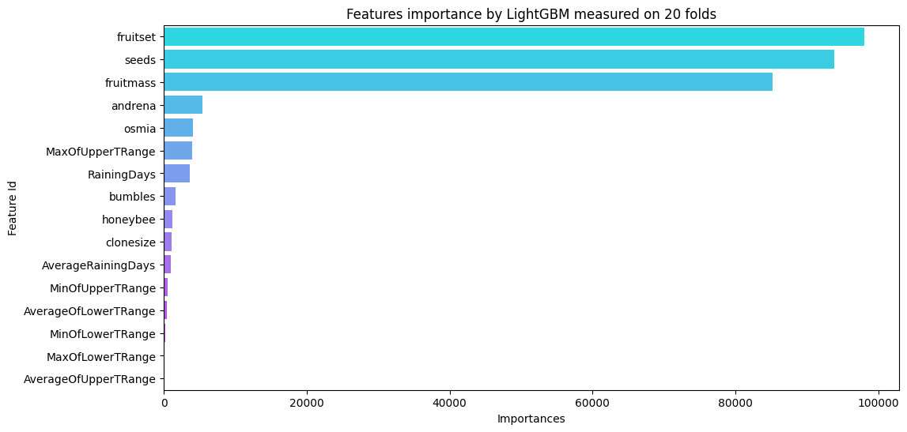
Актуальный importance: LightGBM
17.12.2024
6

Slide 7
Final
17.12.2024
7

